Slide 1
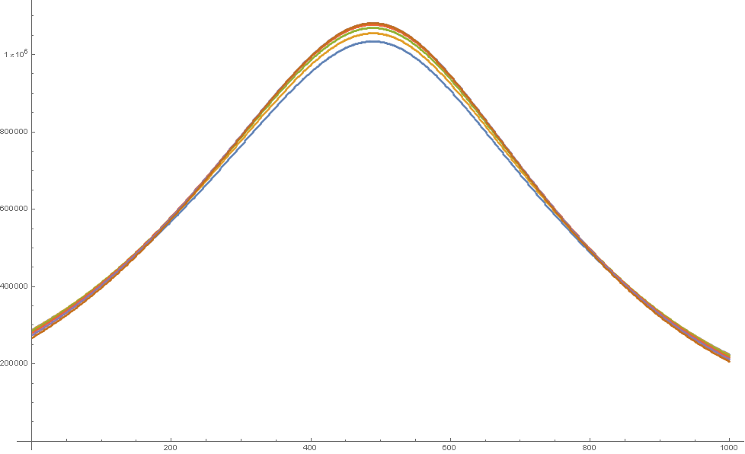
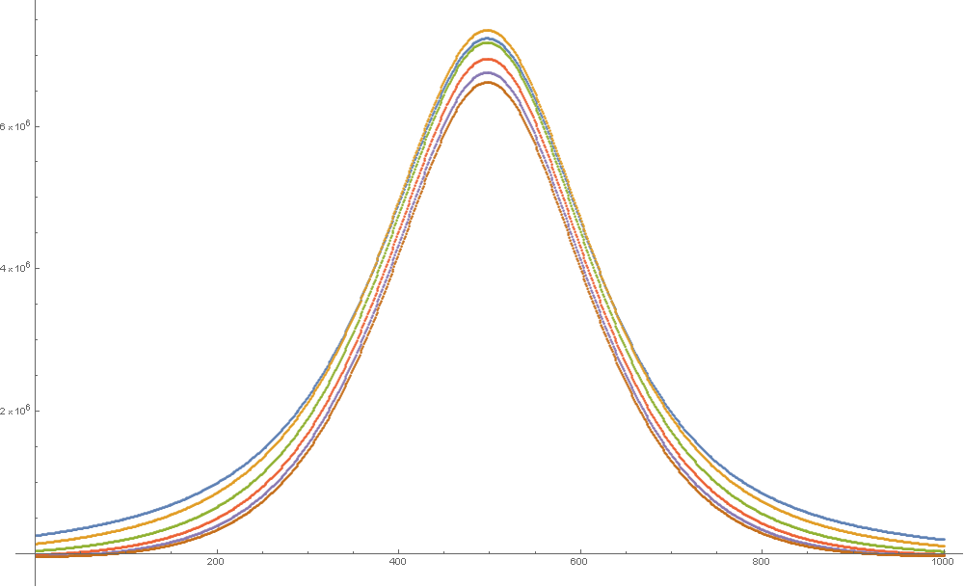
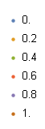
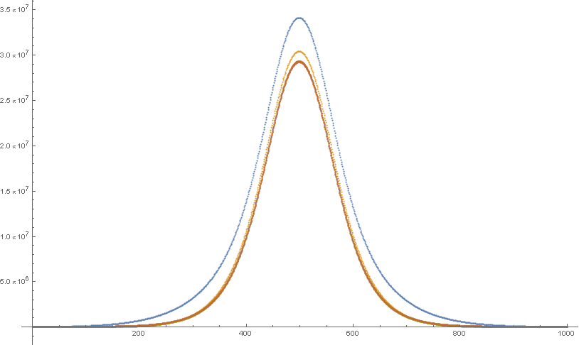
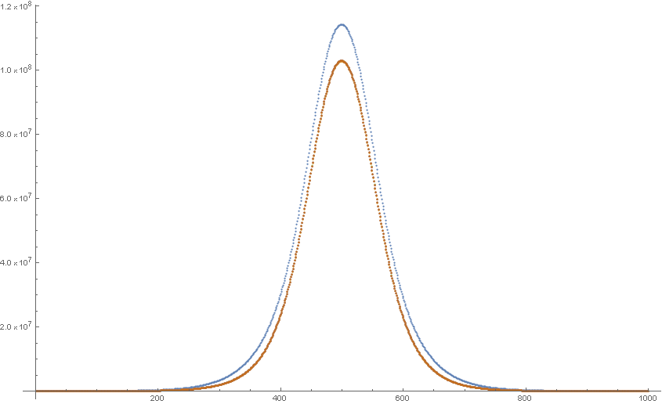
五层模型，铁氧体的影响分析
2kHz 20kHz 200kHz 2MHz

Slide 2
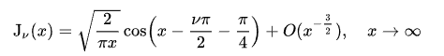
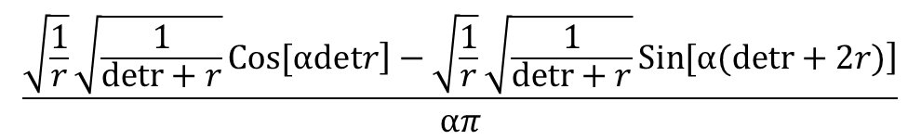
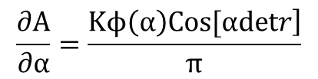
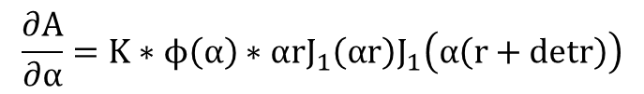
无限长直导线
$$\frac{∂A}{∂α}=K∗ϕ\left(α\right)∗αrJ_{1}\left(αr\right)J_{1}\left(α\left(r+detr\right)\right)$$
$$\frac{\sqrt{\frac{1}{r}}⁢\sqrt{\frac{1}{detr+r}}⁢\left.Cos[αdetr\right]−\sqrt{\frac{1}{r}}⁢\sqrt{\frac{1}{detr+r}}⁢\left.Sin[α(detr+2⁢r)\right]}{απ}$$
$$\frac{∂A}{∂α}=\frac{Kϕ\left(α\right)\left.Cos[αdetr\right]}{π}$$

Slide 3
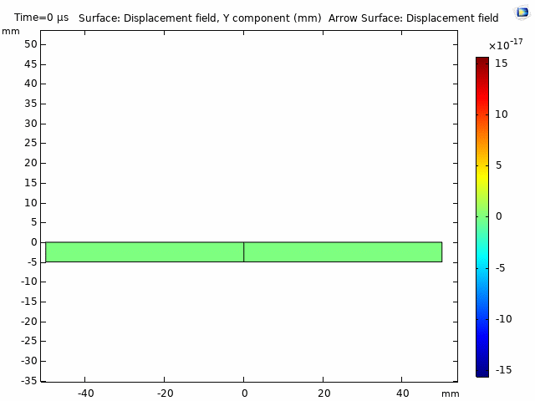

对于薄板，无磁铁的导波激励方法：
同时增大信号幅值与时间分辨力
纵波、横波幅值分析

Slide 4
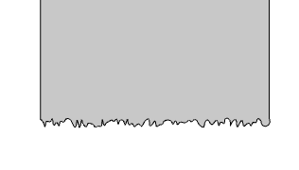
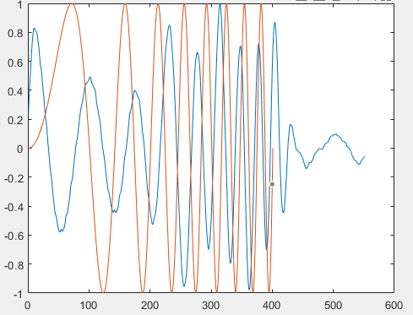
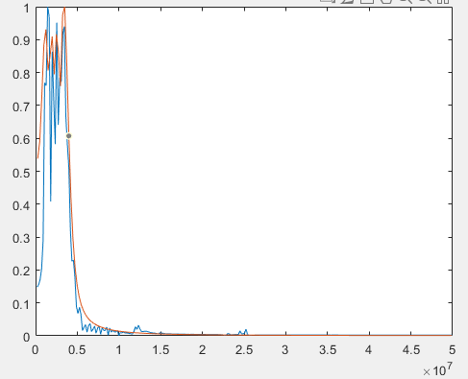
粗糙度测量
幅值变化（垂直接收幅度与其它角度接收幅值比）
高频，大脉冲数
线性调频激励
微米级：相屏近似法

Slide 5
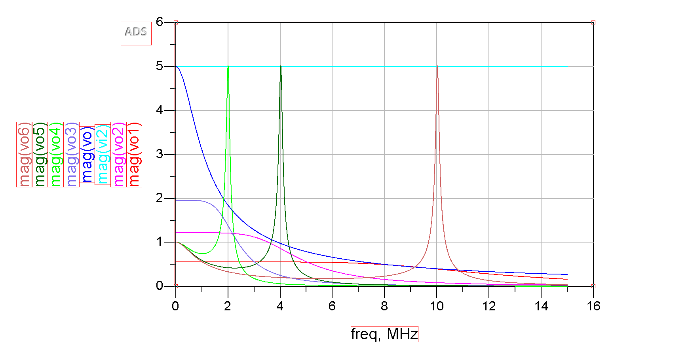
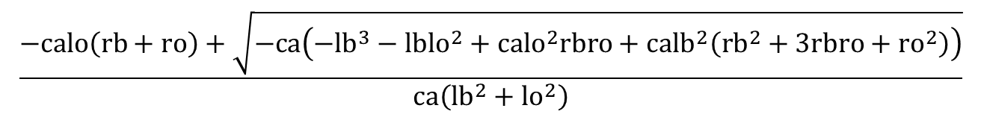
感性负载阻抗匹配方案总结
窄带LC匹配网络的等效串联电阻对匹配结果影响分析
$$\frac{−ca⁢lo⁢\left(rb+ro\right)+\sqrt{−ca⁢\left(−{lb}^{3}−lb⁢{lo}^{2}+ca⁢{lo}^{2}⁢rb⁢ro+ca⁢{lb}^{2}⁢\left({rb}^{2}+3⁢rb⁢ro+{ro}^{2}\right)\right)}}{ca⁢\left({lb}^{2}+{lo}^{2}\right)}$$

